Slide 1
Simposio Internacional “Los actuales desafíos del derecho y el rol de la Procuraduría General del Estado”
La intervención de la Corte Constitucional en los mecanismos de modificación constitucional
Esteban Polo Pazmiño

Slide 2
Mecanismos de modificación a la Constitución
Enmienda
(Art. 441 CRE)
Reforma parcial
(Art. 442 CRE)
Cambio de Constitución
(Art. 444 CRE)

Slide 3
Enmienda de la Constitución
La enmienda no cabe si la magnitud de la modificación:
  (1) Altera la estructura fundamental de la Constitución
  (2) Altera los elementos constitutivos del Estado
  (3) Restringe derechos o garantías
  (4) Modifica el procedimiento de reforma de la Constitución
  Procedimiento:
Enmienda
Referéndum
(Art. 441.1)
- Presidente de la República.
- Ciudadanía con el respaldo de al menos el 8% de padrón electoral.
Procedimiento parlamentario
(Art. 441.2)
- Iniciativa de al menos 1/3 parte de integrantes.
- Dos debates, el segundo luego de un año del primero.
-Aprobación con mayoría calificada (2/3 partes).

Slide 4
Reforma parcial de la Constitución
La reforma no cabe si por la magnitud del cambio se:
  (1) Restringen derechos o garantías
  (2) Modifica el procedimiento de reforma de la Constitución
Procedimiento
  Un procedimiento parlamentario + un referéndum ratificatorio.
Iniciativa
Presidente de la República.
Resolución aprobada por la mayoría de integrantes de la AN.
Discusión parlamentaria
Dos debates
Segundo debate, 90 días después del primero.
Referéndum aprobatorio
Mitad más uno de los votos válidos.
Publicación en RO.
Ciudadanía, con respaldo del 1 % del padrón electoral
Mayoría absoluta de los integrantes.

Slide 5
Cambio de Constitución
Consulta popular para convocar una Asamblea Constituyente
Debe contener la forma de elección de los representantes y las reglas del proceso electoral.
Mediante un referéndum aprobatorio se decide si entra en vigencia.
Puede pedir la consulta el Presidente de la República, 2/3 de la AN o el 12% de la ciudadanía.

Slide 6
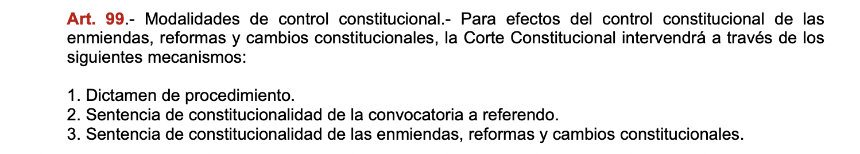
Formas en que interviene la Corte Constitucional frente a una propuesta para modificar la Constitución
Ley Orgánica de Garantías Jurisdiccionales y Control Constitucional

